Slide 2
PONTE AL DÍA EN MEDICINA LEGAL
Dr. Josep Castellá García
Especialista en Medicina Legal y Forense
Médico Forense del IMLCFC
Profesor asociado de Medicina Legal y Toxicología UAB

Slide 3
Exoneración de responsabilidad y uso de la presentación
Este documento (la “Presentación”) ha sido preparado exclusivamente para su uso en presentaciones y/o formaciones de Almirall, S.A. ("Almirall") dirigidas a la comunidad científica (“Uso Permitido”). Este documento incluye información resumida y no pretende ser exhaustivo. La divulgación, difusión o uso de este documento, para un uso distinto al Uso Permitido, sin la autorización previa, expresa y por escrito de Almirall está prohibida.
Almirall no otorga, ni implícita ni explícitamente, ninguna garantía de imparcialidad, precisión, integridad o exactitud de la información, opinión y declaraciones expresadas en dicha Presentación o en discusiones que puedan tener lugar durante su utilización. Tanto la Presentación como los contenidos incluidos en la misma (con carácter enunciativo, que no limitativo, imágenes, diseño gráfico, logos, textos, gráficos, ilustraciones, fotografías, y cualquier otro material susceptible de protección) están bajo la responsabilidad de Almirall y son titularidad exclusiva de Almirall o Almirall tiene sobre ellos la correspondiente autorización de uso.
Igualmente, todos los nombres comerciales, marcas o signos distintivos de cualquier clase contenidos en la Presentación están protegidos por la Ley. La reproducción, distribución, comercialización, transformación, comunicación pública y, en general, cualquier otra forma de explotación, por cualquier procedimiento, de todo o parte de la Presentación o de la información contenida en la misma con fines distintos al Uso Permitido, podría constituir una infracción de los derechos de Propiedad Intelectual y/o Industrial de Almirall o del titular de los mismos y podría dar lugar al ejercicio de cuantas acciones judiciales o extrajudiciales pudieran corresponder en el ejercicio de sus derechos. Todo ello salvo que, previa solicitud, Almirall haya autorizado expresamente y por escrito el uso de los contenidos para un fin específico, en cuyo caso, el destinatario se compromete a citar la Almirall como fuente titular del contenido.

Slide 4
ÍNDICE
Relación con el juzgado:
Certificado de defunción
Parte o comunicado de defunción
Parte de lesiones
Asistencia al detenido
Citación judicial
Información y consentimiento
Historia clínica
Consultas
Teleconsultas

Slide 5
CERTIFICADO DE DEFUNCIÓN Y PARTE O COMUNICADO JUDICIAL DE DEFUNCIÓN

Slide 6
MUERTE NATURAL, VIOLENTA Y SOSPECHOSA DE CRIMINALIDAD

Slide 7
CAUSAS DE MUERTE
Medicina Legal y Práctica Forense. Gisbert Calabuig. J. A. Villanueva, E. (2018). (7ª edición). Elsevier España.

Slide 8
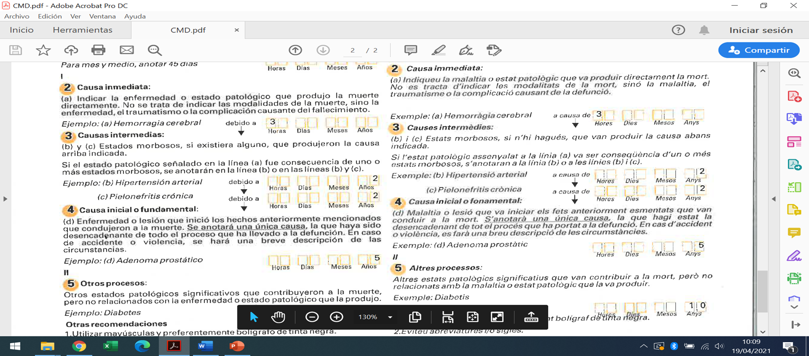

Slide 9
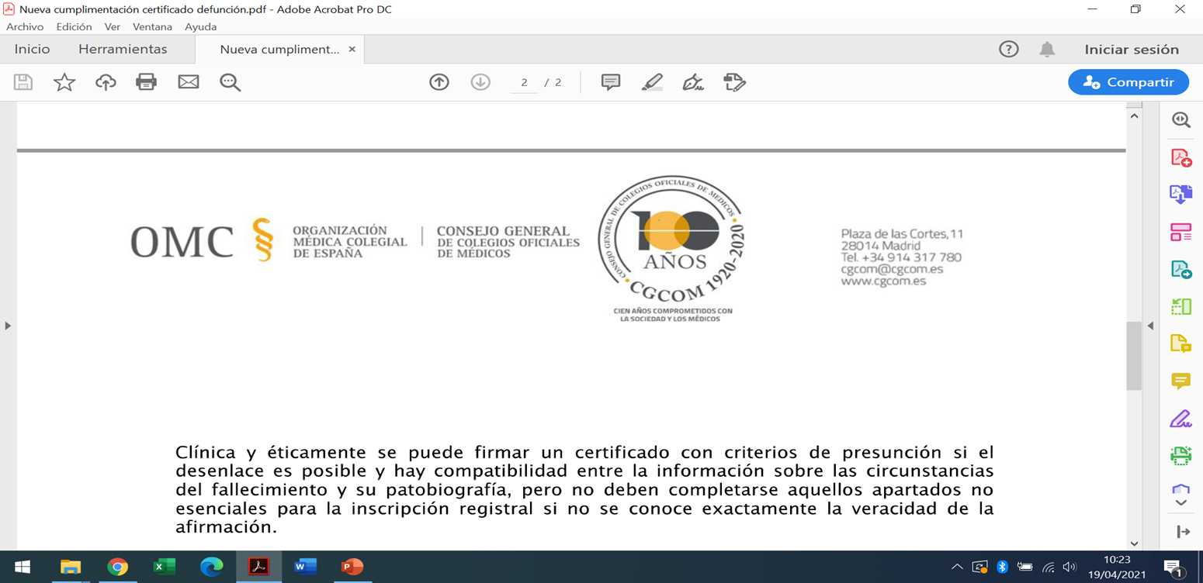

Slide 10
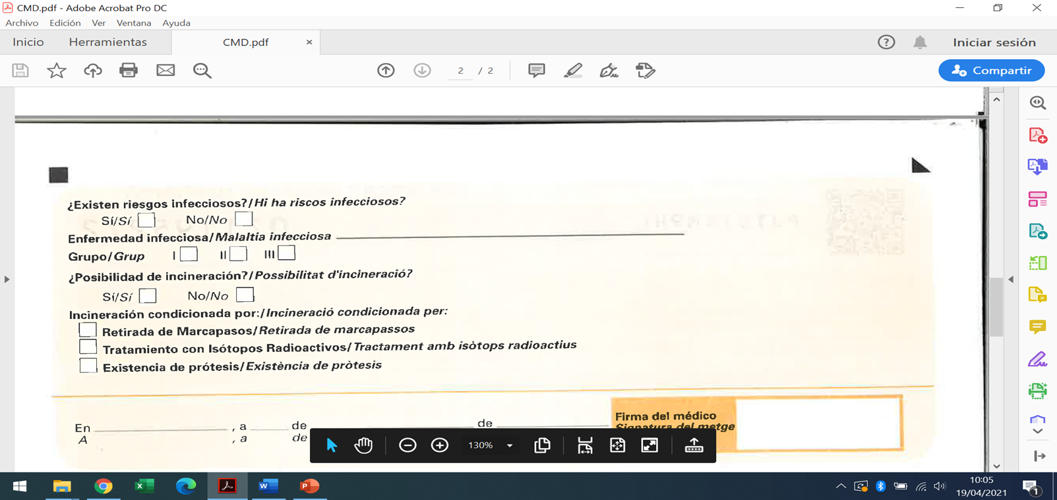
MODIFICACIÓN 2020

Slide 11
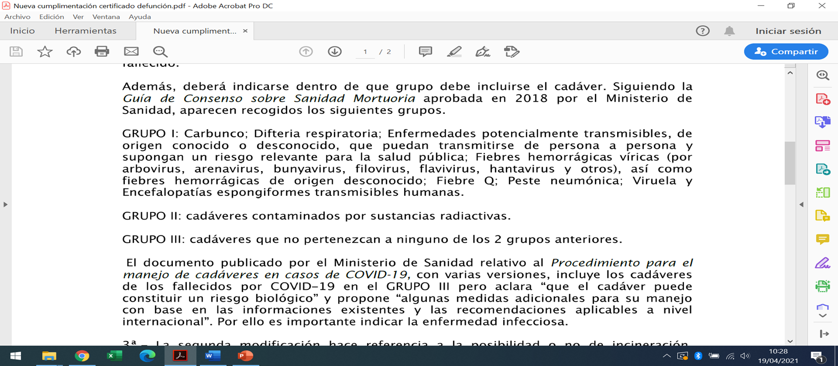
RIESGO INFECCIOSO EN EL CADAVER

Slide 12
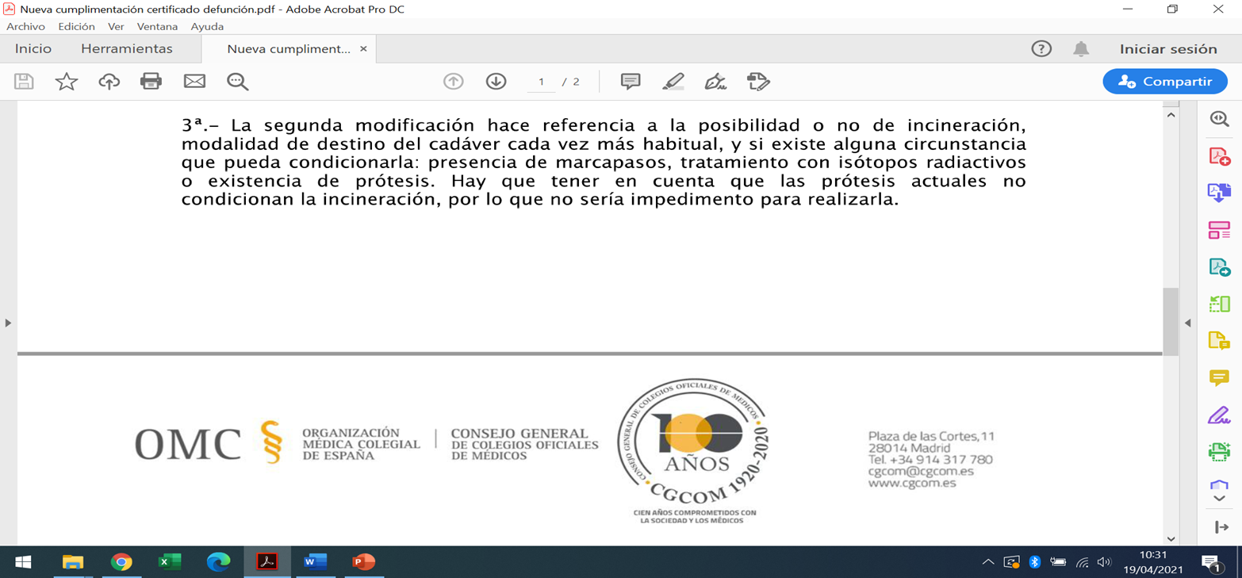
POSIBILIDAD DE INCINERACIÓN

Slide 13
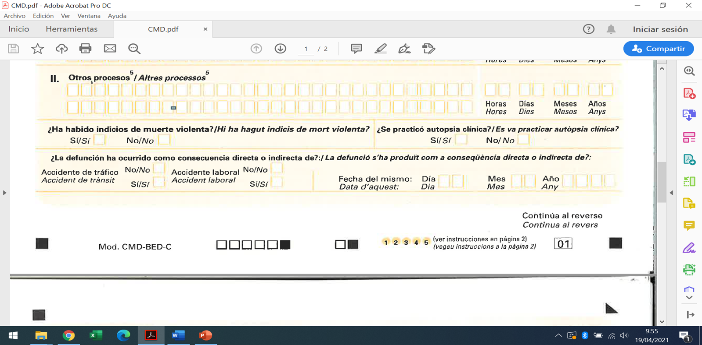
¿MUERTE VIOLENTA?

Slide 14
EUTANASIA LO 3/2021
Disposición adicional primera: tendrá la consideración legal de muerte natural a todos los efectos

Slide 15
RECOMENDACIONES
Exploración cadavérica
Entrevista familiar
Documentación acreditativa de patología de la que deducir lógicamente la causa de muerte
Causa fundamental: vejez

Slide 16
PARTE O COMUNICADO JUDICIAL DE DEFUNCIÓN

Slide 17
PARTE O COMUNICADO JUDICIAL DE DEFUNCIÓN
Sustituido por llamada a la policía
No hace falta quedarse en el domicilio
Constancia en la historia clínica
Medicina Legal y Práctica Forense. Gisbert Calabuig. J. A. Villanueva, E. (2018). (7ª edición). Elsevier España.

Slide 18
PARTE O COMUNICADO JUDICIAL DE LESIONES

Slide 19
PARTE O COMUNICADO JUDICIAL DE LESIONES
Breve con datos administrativos
Lesiones
Mecanismo según manifiesta
Pronóstico
Tratamiento
Destino

Slide 20
ASISTENCIA A LA PERSONA DETENIDA

Slide 21
ASISTENCIA A LA PERSONA DETENIDA
Igual que en cualquier otra circunstancia
Consentimiento necesario
Parte o comunicado judicial
Tratamiento continuado por escrito
Prudencia por la dificultad de seguimiento. Ej: intoxicación
Ley 41/2002, de 14 de noviembre, básica reguladora de la autonomía del paciente y de derechos y obligaciones en materia de información y documentación clínica.

Slide 22
CITACIÓN JUDICIAL

Slide 23
CITACIÓN JUDICIAL
Investigado: acudir
Testigo, perito, testigo-perito:
Siempre lleva un número de juzgado y diligencias
Llamada al juzgado (funcionario)
Conocer quién ha promovido la citación y por qué
Si es un abogado: llamarle

Slide 24
INFORMACIÓN Y CONSENTIMIENTO

Slide 25
INFORMACIÓN Y CONSENTIMIENTO
Ley 41/2002 de Autonomía del Paciente:
Titular el paciente
A veces por escrito
Documento específico

Slide 26
DOCUMENTO ESPECÍFICO
Tratamiento propuesto
Riesgos
Riesgos de la negativa
Alternativas terapéuticas
Constancia en historia clínica de la información y del consentimiento

Slide 27
HISTORIA CLÍNICA

Slide 28
HISTORIA CLÍNICA
Informatizada: sin legislación específica. Ley 3/18 de Protección de Datos Personales y Derechos Digitales
Elemento clave en caso de reclamación
El usuario tiene derecho a copia:
Anotaciones subjetivas
Que afecten a terceros
La haces tú: tómate tu tiempo

Slide 29
CONSULTAS

Slide 30
CONSULTAS
El consultado firma
En su defecto, deje constancia en la historia clínica
Esta circunstancia no exime de responsabilidad

Slide 31
TELECONSULTAS

Slide 32
TELECONSULTAS
Verificación disponibilidad de material
Revisión de la HC
Informar de la agenda de la teleconsulta
Identificación del profesional
Comprobación de comprensión de recomendaciones
Registro de la teleconsulta en la HC
Indicación de datos de nueva consulta

Slide 33
MUCHAS GRACIAS
ES-MPT-2400018

